Slide 1
系统工程导论
开课单位：清华大学自动化系
主讲教师：胡坚明 副教授

Slide 2
系统决策分析： 群决策分析
（Group Decision-making Analysis）

Slide 3
本章内容
群决策问题概述
选择规则
策略性投票问题
两个实例

Slide 4
群决策（多人决策）的分类
集体决策
社会选择、专家咨询（权利平等）
组织机构决策（权利不平等）
冲突分析
对策问题、协商与谈判
主从对策与激励、仲裁与调解

Slide 5
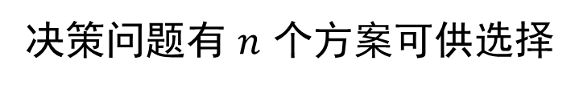
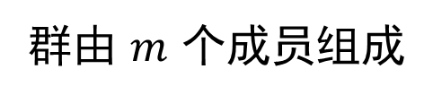
社会选择问题
群由 $m$ 个成员组成
决策问题有 $n$ 个方案可供选择
每个成员对这组方案有自己的偏好顺序
如何确定群的偏好顺序?

Slide 6
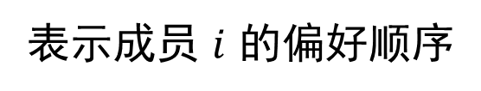

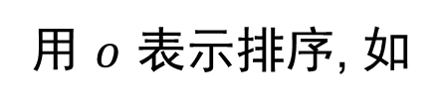



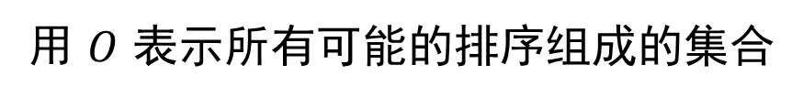
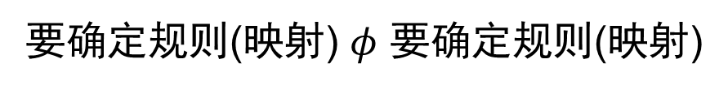
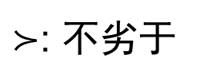
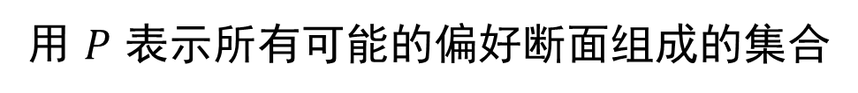


用
$$x_{j}, 1≤j≤n$$
表示可选择的方案
用 $o$ 表示排序, 如
$$x_{1}≻x_{2}≻⋯≻x_{n}$$
$≻$: 不劣于
用 $O$ 表示所有可能的排序组成的集合
用
$$o_{i}∈O$$
表示成员 $i$ 的偏好顺序
称
$$p=\left\{o_{i}, 1≤i≤m\right\}$$
为偏好断面
用 $P$ 表示所有可能的偏好断面组成的集合
要确定规则(映射) $φ$ 要确定规则(映射)
$$p∈P$$
就能产生一个群的排序
$$φ(p)∈O$$

Slide 7





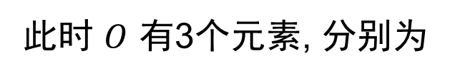
各种可能的选择规则的数量是惊人的!
例如：
两个成员
$$m=2$$
两个方案
$$x_{1},x_{2}$$
此时 $O$ 有3个元素, 分别为
由于
$$o_{1},o_{2}$$
均有三种选择
所以
$$p=\left\{o_{1},o_{2}\right\}$$
有九种可能
即 P 有 9 个元素
从 P 映射到 O 可以有
$$3^{9}=19683$$
种规则
（对 P 的每个元素有三种映射）

Slide 8
（1）简单多数 (Plurality)
每个成员选一个方案, 得票最多的获胜
（2）绝对多数 (Majority)
每个成员选一个方案, 得票超过50%的获胜
如果没有获胜方案, 选择得票多的重新投票

Slide 9
（3）加权投票(Weighted Voting)
每个成员对不同方案给出不同的分值, 总得分最多的方案获胜
例子：Borda规则: 每个成员对其最偏好的方案
给 n-1 分, 第二偏好的 n-2 分，如此类推, 总分最高的方案获胜

Slide 10
（4）批准投票(Approval Voting)
每个成员列出其认可的方案(不限数目), 得到最多成员认可的方案获胜
批准投票可以看成是一种特殊的加权投票方法， 每个成员对其认可的方案给 1 分, 不认可的给 0 分

Slide 11
思考：
清华大学优秀毕业班集体评选中有12个班级入围，来自各个院系的18个评委根据班级汇报情况进行评选。
规则要求：
（1）每个评委选出其中的8个班级；
（2）得票最多的6个班级当选。
请问：采用的是什么选择规则？

Slide 12
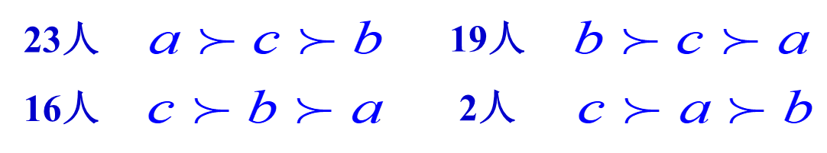
例: 60个成员, 从三个候选人 a, b, c中选出一人担任 某个职务
成员偏好情况
简单多数
a 23票
b 19票
c 18票
a 当选

Slide 13
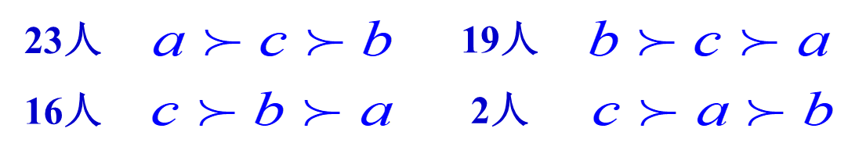
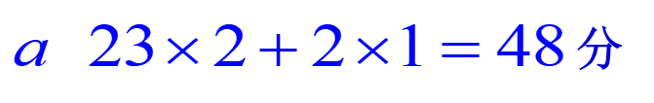
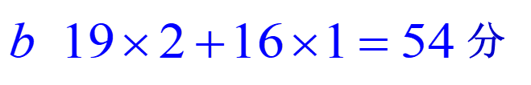
绝对多数
第一轮选举后 c 被淘汰, 再投票
a 23+2=25票
b 19+ 16=35票
b 当选
加权投票之
Borda规则
c 当选

Slide 14
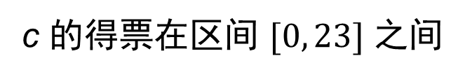
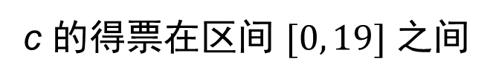
批准投票
假定
每个成员至少批准一个, 至多批准两个, 否则其投票不起作用
对于23个
a 肯定得23票，b 肯定不得票
c 的得票在区间 $[0, 23]$ 之间
对于19个
b 肯定得19票，a 肯定不得票
c 的得票在区间 $[0, 19]$ 之间

Slide 15
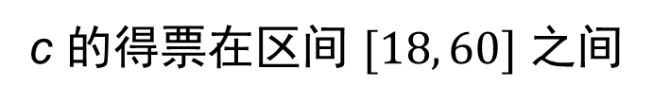
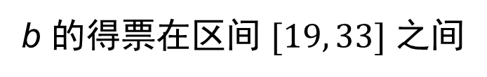
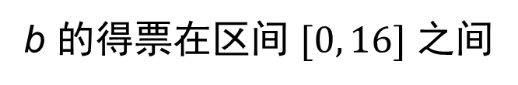
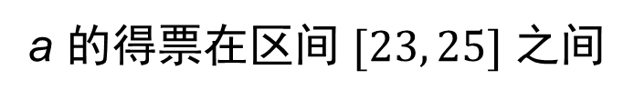
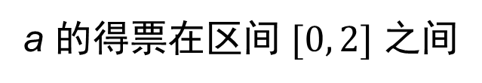
对于16个
c 肯定得23票，a 肯定不得票
b 的得票在区间 $[0, 16]$ 之间
对于2个
c 肯定得2票，b 肯定不得票
a 的得票在区间 $[0, 2]$ 之间
总结：
a 的得票在区间 $[23, 25]$ 之间
b 的得票在区间 $[19, 33]$ 之间
c 的得票在区间 $[18, 60]$ 之间
三人都有可能获胜, 依赖成员认可的阈值!

Slide 16
结论
在群的每个成员偏好不变的情况下群的选择结果强烈地依赖于选择规则!
问题
什么样的选择规则是合理的?
是否存在一个合理的选择规则?

Slide 17

合理的选择规则
$$φ:P↦O$$
应具有的性质
公理1： 连通性
每一个成员或群对任意的两个方案
有明确的偏好, 或者认为
或者认为
, 或者认为两者都成立
简单多数规则满足公理1

Slide 18
公理2： 传递性
如果某个成员或群认为
则该成员或群一定认为
例：
三个成员对三个方案
的偏好顺序分别是
对
和
均有两票赞成
但对
有两票反对
简单多数规则可能违背公理2

Slide 19
条件1、 完全域
1) 方案的数目不少于三个
2) 群中至少有两个成员
3) 对任意的
有明确定义
简单多数规则满足条件1

Slide 20
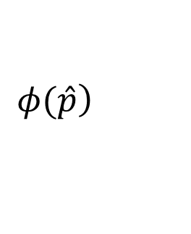
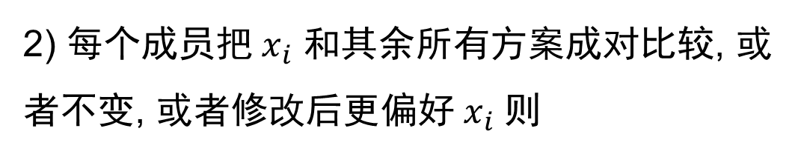
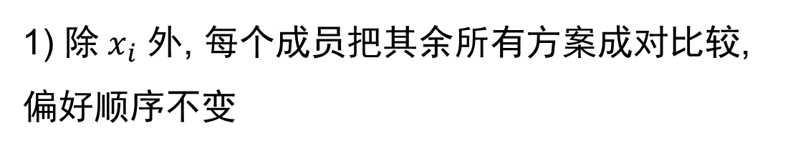
条件2、无关方案的独立性
假设对
认为
如果对 p 做如下修改得到
1) 除${ x}_{i}$ 外, 每个成员把其余所有方案成对比较, 偏好顺序不变
2) 每个成员把${ x}_{i}$ 和其余所有方案成对比较, 或者不变, 或者修改后更偏好${ x}_{i}$ 则
$$\left.φ(\hat{p}\right)$$
仍然认为
简单多数规则满足条件2

Slide 21

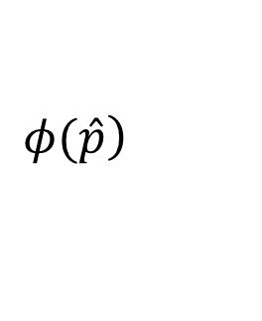
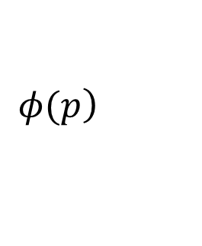
条件3、群偏好和成员偏好的正的联系
对方案集
的任意子集 H
如果
$$p,\hat{p}∈P$$
中每个成员对 H 中的方案的偏好
顺序一样, 则
$$\left.φ(p\right)$$
和
$$\left.φ(\hat{p}\right)$$
对 H 中的方案的偏好
顺序也一样
即：群中成员对某些方案偏好顺序一样，则群（整体）
对这些方案偏好顺序一样
简单多数规则满足条件3

Slide 22
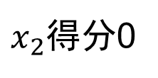
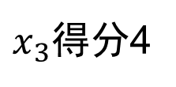
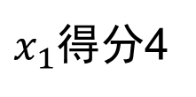
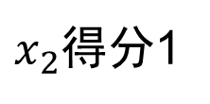
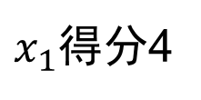
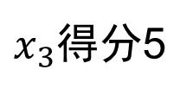
Borda规则可能违背条件3
例：三个成员, 三个方案
$x_{1}$得分4
$x_{2}$得分0
$x_{3}$得分5
$x_{1}$得分4
$x_{2}$得分1
$x_{3}$得分4
两个偏好断面中所有成员对于x1和x3的偏好顺序都相同，但如果采用Borda规则，群的选择结果不同。
满足条件3的前提, 不满足其结论

Slide 23
条件4、 Pareto原则
对任意的两个方案
在
至少有一个成员认为
才可能认为
简单多数规则满足条件4

Slide 24


条件5、 非独裁性
对任意的两个方案
在群中没有一个成员
拥有这样的权力，他认为
$$x_{i}≻x_{j},$$
群就认为
$$x_{i}≻x_{j},$$
不管群的其他成员的偏好如何
简单多数规则满足条件5

Slide 25
Arrow的不可能定理
没有一个群的选择规则能够同时满足前面的两个公理和五个条件

Slide 26
Arrow的不可能定理的本质
简单多数票规则满足
公理1（ 连通性）
条件1（ 完全域）
条件2（无关方案的独立性）
条件3（群偏好和成员偏好的正的联系）
条件4（ Pareto原则）
条件5（ 非独裁性）
简单多数票规则不满足公理2（ 传递性）
若强迫其满足传递性会怎样？

Slide 27
假定群共有 m 个成员，考虑方案
如果
人认为
人认为
群认为
则可推断，对任何两个方案
只要有
个认为
群就一定认为
将这样
人称为决定性子群

Slide 28
现在考虑三个方案
假定
注意：这里将决定性子群的人划分成两个部分，但他们意见并非完全统一！
人
人
人
由于
人（决定性子群）
群一定认为
对于
由于连通性，必须
或者
或者

Slide 29
人
人
人
如果
人构成决定性子群
如果
由传递性知
人构成决定性子群

Slide 30
总结
如果
人构成决定性子群
只要
一定可以设计一种偏好断面，使得
人能够构成决定性子群
总结
一定可以设计一种偏好断面，使得一个人构成决定性子群，出现独裁！

Slide 31
假设让某规则强行满足所有两条公理和五个条件，比如：让“简单多数票规则”也满足传递性，则会出现何种情况？
如果若干成员对于某对方案构成决定子群，则他们对任意两个方案也构成决定性子群。然后就可以利用传递性证明：多于一人构成的决定性子群，一定存在更小的决定性子群，据此导出独裁性！
因此，Arrow不可能定理成立！

Slide 32
不可能定理的根本原因: 序数效用的局限性!
例 主人选择茶或咖啡招待两个客人
客人甲
咖啡
茶
客人乙
茶
咖啡
主人只能认为用茶和用咖啡一样
但进一步了解可能发现
客人甲
咖啡
茶
可乐
白开水
客人乙
茶
可乐
白开水
咖啡
偏好差别程度(基数)大不一样, 用茶更合适
若成员给出基数效用, 不可能成为可能!

Slide 33
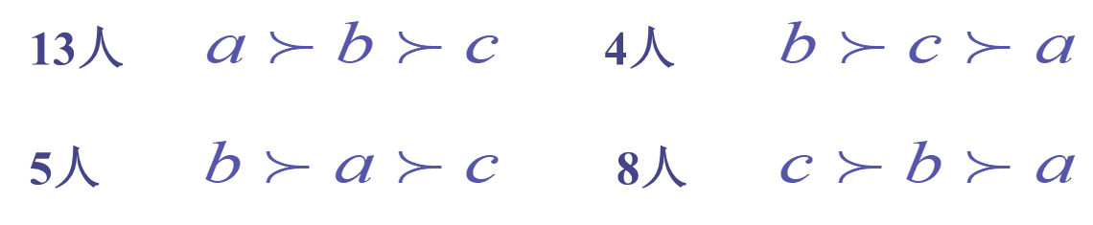
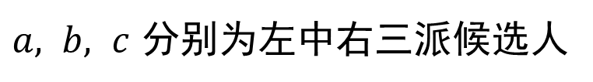
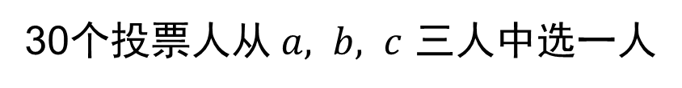
例
30个投票人从$a, b, c$ 三人中选一人
$a, b, c$ 分别为左中右三派候选人
三派力量对比 13:9:8，真实态度

Slide 34
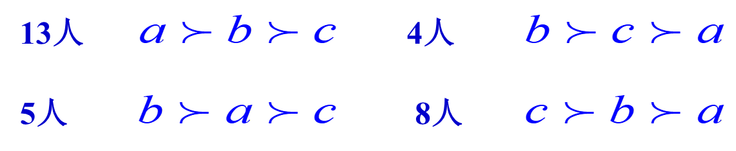
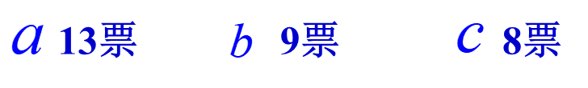
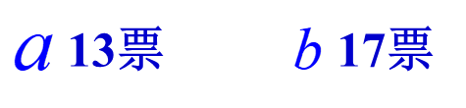
绝对多数规则
第一轮
未过半数，c 淘汰
第二轮
b 获胜

Slide 35
Borda规则
分
分
分
b 当选

Slide 36
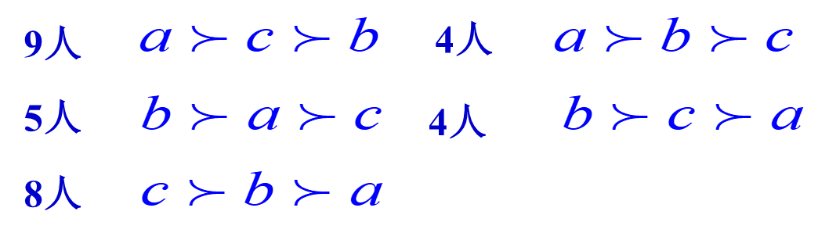
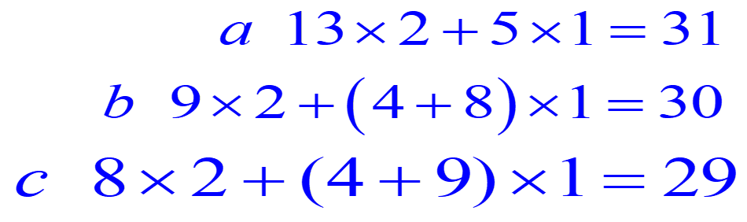
如果采用Borda规则，左派13人中有9人谎报
偏好顺序，其余人不变，偏好成为
分
分
分
a 当选

Slide 37
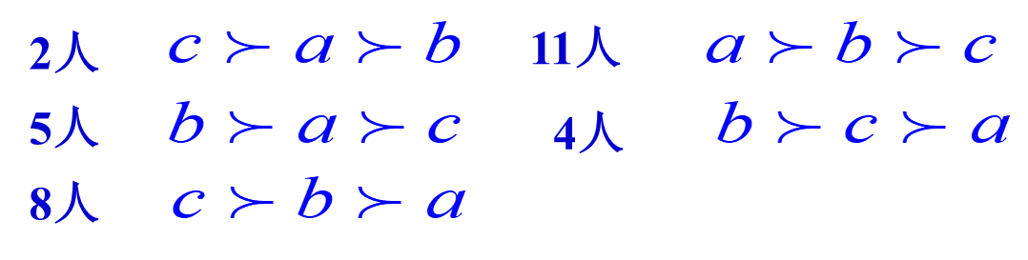
如果采用绝对多数规则，左派13人中有2人第一
轮谎报偏好顺序，其余人不变，偏好成为
第一轮
a 11票
b 9票
c 10票
未过半数，b 淘汰
第二轮大家都按真实偏好顺序
第二轮
a 18票
c 12票
a 获胜

Slide 38
选举实例之一 —— 2000年台湾大选（2000.3.18）
选举规则：简单多数原则
民进党： 陈水扁/吕秀莲：4,977,697票 得票率 39.3%
国民党： 连战/萧万长：2,925,513票 得票率 23.1%
无党籍： 宋楚瑜/张昭雄：4,664,972票 得票率 36.84%
新党： 李敖/冯沪祥：16,782票 得票率 0.13%
考虑一下：如果采取绝对多数原则会出现何结果？

Slide 39
选举实例之二 ——
1993年，选2000年奥运会主办城市
选举规则：绝对多数原则
五个候选城市：
德 国：柏林
英 国：曼彻斯特
土耳其：伊斯坦布尔
澳 洲：悉尼
中 国：北京
地点：摩纳哥首都蒙特卡洛

Slide 40
选举过程回顾
前三轮投票中，北京分别以32，37和40票处于领先位置，而悉尼分别为30，30和37票。
随着曼彻斯特的出局，多达8张的支持曼彻斯特的选票转向英联邦国家澳大利亚，致使——
最后一轮北京以43票对45票，两票之差惜败！
考虑一下：如果采取简单多数原则会出现何结果？

Slide 41
2001年7月13日
北京第二次申办，在莫斯科
北京仅仅经过两轮，便毫无悬念地获得2008年奥运会主办权！
被我们击败的对手有：
日 本：大阪
土耳其：伊斯坦布尔
法 国：巴黎
加拿大：多伦多

Slide 42
2017年法国总统大选
第一轮：候选人：11人参选，主要候选人得票率：
埃马纽埃尔·马克龙(Emmanuel Macron) 24.01%
马丽娜·勒庞(Marine Le Pen) 21.30%
弗朗索瓦·菲永(François Fillon) 20.01%
让-吕克·梅朗雄(Jean-Luc Melenchon) 19.58%
伯努瓦·阿蒙(Benoît Hamon) 6.36%

Slide 43
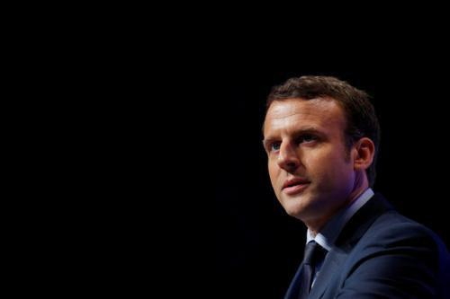
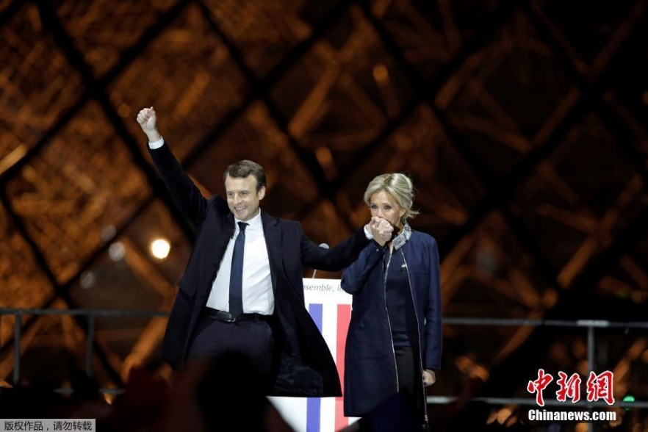
2017年法国总统大选
第二轮：候选人：2人
埃马纽埃尔·马克龙(Emmanuel Macron) 65.1%
马丽娜·勒庞(Marine Le Pen) 34.9%

Slide 44
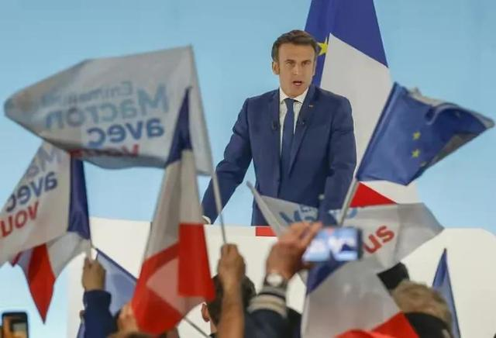
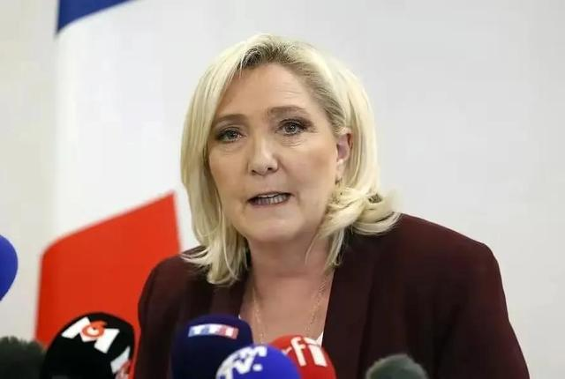
2022年法国总统大选
第二轮：候选人：2人
埃马纽埃尔·马克龙(Emmanuel Macron) 58.2%
马丽娜·勒庞(Marine Le Pen) 41.8%
马克龙也成为法国第五共和国二十一世纪以来首位连任的总统

